Slide 1


Projet 3
Développer un moteur de recommandation de films
Le 16/03/2018
Par Sofiane NAAR

Slide 2
Objectif
Objectif
Approche suivie
Etat du datset
Codification de la donnée
Construction de la distance
Gérer le poids
Cas Acteurs et mots clés
Modélisation effective de films
La definition de la distance
Propriétés de la distance
Matrice des distances
Classification
DBSCAN
DBSCAN analyse
Clustering hiérarchique
Solution retenue
Popularité
La fonction nearset redéfinie
Mise en ligne
L’objectif est de créer un moteur de recommandation de films.
Le data set de travail est une base d’environ 5000 films issue d'IMDB
Le moteur devra être capable de retourner 5 recommandations de films susceptibles de plaire à l’utilisateur
Cela à partir d’une requête d’un nom ou un id de film

Slide 3
Approche suivie
Objectif
Approche suivie
Etat du datset
Codification de la donnée
Construction de la distance
Gérer le poids
Cas Acteurs et mots clés
Modélisation effective de films
La definition de la distance
Propriétés de la distance
Matrice des distances
Classification
DBSCAN
DBSCAN analyse
Clustering hiérarchique
Solution retenue
Popularité
La fonction nearset redéfinie
Mise en ligne
Pas d’historique des choix d'utilisateurs

Slide 4
Approche suivie
Objectif
Approche suivie
Etat du datset
Codification de la donnée
Construction de la distance
Gérer le poids
Cas Acteurs et mots clés
Modélisation effective de films
La definition de la distance
Propriétés de la distance
Matrice des distances
Classification
DBSCAN
DBSCAN analyse
Clustering hiérarchique
Solution retenue
Popularité
La fonction nearset redéfinie
Mise en ligne
Pas d’historique des choix d'utilisateurs
  Une approche filtrage collaboratif non envisageable
Notes:
dfddfdqfdf

Slide 5
Approche suivie
Objectif
Approche suivie
Etat du datset
Codification de la donnée
Construction de la distance
Gérer le poids
Cas Acteurs et mots clés
Modélisation effective de films
La definition de la distance
Propriétés de la distance
Matrice des distances
Classification
DBSCAN
DBSCAN analyse
Clustering hiérarchique
Solution retenue
Popularité
La fonction nearset redéfinie
Mise en ligne
Pas d’historique des choix d'utilisateurs
  Une approche filtrage collaboratif non envisageable
Seulement des informations concernant les films
Notes:
dfddfdqfdf

Slide 6
Approche suivie
Objectif
Approche suivie
Etat du datset
Codification de la donnée
Construction de la distance
Gérer le poids
Cas Acteurs et mots clés
Modélisation effective de films
La definition de la distance
Propriétés de la distance
Matrice des distances
Classification
DBSCAN
DBSCAN analyse
Clustering hiérarchique
Solution retenue
Popularité
La fonction nearset redéfinie
Mise en ligne
Pas d’historique des choix d'utilisateurs
  Une approche filtrage collaboratif non envisageable
Seulement des informations concernant les films
  une approche basée sur le contenu s’y prête bien
Notes:
dfddfdqfdf

Slide 7
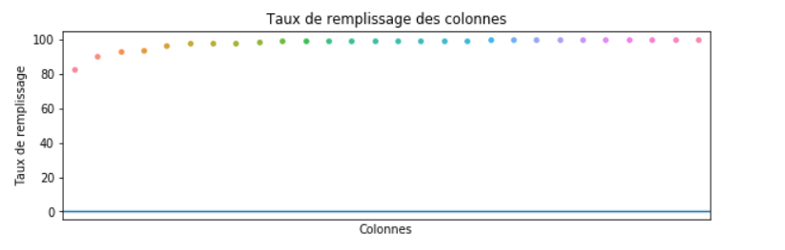
Etat du dataset
Objectif
Approche suivie
Etat du datset
Codification de la donnée
Construction de la distance
Gérer le poids
Cas Acteurs et mots clés
Modélisation effective de films
La definition de la distance
Propriétés de la distance
Matrice des distances
Classification
DBSCAN
DBSCAN analyse
Clustering hiérarchique
Solution retenue
Popularité
La fonction nearset redéfinie
Mise en ligne
Une « photo » de l'état du data set
L’état du data set est « propre »
Variables utilisée renseignées à au moins 96.95%.
Les valeurs manquantes gérées -au besoin - à la construction des notions de
« distance » et « popularité »

Slide 8
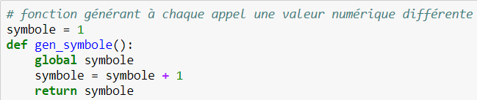
Codification de la donnée
Objectif
Approche suivie
Etat du datset
Codification de la donnée
Construction de la distance
Gérer le poids
Cas Acteurs et mots clés
Modélisation effective de films
La definition de la distance
Propriétés de la distance
Matrice des distances
Classification
DBSCAN
DBSCAN analyse
Clustering hiérarchique
Solution retenue
Popularité
La fonction nearset redéfinie
Mise en ligne
8491 acteurs et réalisateurs
26 genres différents
8087 keywords différents
65 pays différents
24 périodes de 5 ans (depuis 1900)
Toute valeur none est remplacée par une valeur numérique unique

Slide 9
Construction de la distance
Objectif
Approche suivie
Etat du datset
Codification de la donnée
Construction de la distance
Gérer le poids
Cas Acteurs et mots clés
Modélisation effective de films
La definition de la distance
Propriétés de la distance
Matrice des distances
Classification
DBSCAN
DBSCAN analyse
Clustering hiérarchique
Solution retenue
Popularité
La fonction nearset redéfinie
Mise en ligne
Recommander 5 films similaires
Que veut dire deux films similaires ?
Et si deux films sont « similaires de la même façon » au film de l’utilisateur
Quel film doit prioriser le moteur ?

Slide 10
Construction de la distance
Objectif
Approche suivie
Etat du datset
Codification de la donnée
Construction de la distance
Gérer le poids
Cas Acteurs et mots clés
Modélisation effective de films
La definition de la distance
Propriétés de la distance
Matrice des distances
Classification
DBSCAN
DBSCAN analyse
Clustering hiérarchique
Solution retenue
Popularité
La fonction nearset redéfinie
Mise en ligne
Recommander 5 films similaires
Que veut dire deux films similaires ?
Quantifier la similarité
Et si deux films sont « similaires de la même façon » au film de l’utilisateur
Quel film doit prioriser le moteur ?
Modéliser la « popularité »

Slide 11
Construction de la distance
Objectif
Approche suivie
Etat du datset
Codification de la donnée
Construction de la distance
Gérer le poids
Cas Acteurs et mots clés
Modélisation effective de films
La definition de la distance
Propriétés de la distance
Matrice des distances
Classification
DBSCAN
DBSCAN analyse
Clustering hiérarchique
Solution retenue
Popularité
La fonction nearset redéfinie
Mise en ligne
Si d est une distance mathématique normée définie sur l’ensemble des films
La similarité entre deux films, f1, f2 peut se mesurer par la quantité 1 - d (f1, f2)
La distance augmente quand la similarité diminue et inversement.
Modéliser la notion de popularité
Le moteur peut ainsi – à distance égale
par rapport à un film F - recommander le film le plus populaire .

Slide 12
Construction de la distance
Objectif
Approche suivie
Etat du datset
Codification de la donnée
Construction de la distance
Gérer le poids
Cas Acteurs et mots clés
Modélisation effective de films
La definition de la distance
Propriétés de la distance
Matrice des distances
Classification
DBSCAN
DBSCAN analyse
Clustering hiérarchique
Solution retenue
Popularité
La fonction nearset redéfinie
Mise en ligne
Les gens préfèrent-t-ils des films selon
Le genre ?
Les acteurs ?
La période ?
Une ressemblance (présumée) dans l’histoire via les mots clés ?
etc. etc.
Un choix forcement subjectif !

Slide 13
Construction de la distance
Objectif
Approche suivie
Etat du datset
Codification de la donnée
Construction de la distance
Gérer le poids
Cas Acteurs et mots clés
Modélisation effective de films
La definition de la distance
Propriétés de la distance
Matrice des distances
Classification
DBSCAN
DBSCAN analyse
Clustering hiérarchique
Solution retenue
Popularité
La fonction nearset redéfinie
Mise en ligne
Un choix forcement subjectif !
Pour définir la distance, je ne considère que les champs relatifs aux :
Acteurs : acteur 1, acteur 2 , acteur 3
Réalisateur
Genres : 26 genres possibles
Mots clés : 5 mots clés possibles.
Période de production (plages de 5 années)
Pays
Toutes qualitatives D. Euclidienne

Slide 14
Construction de la distance
Objectif
Approche suivie
Etat du datset
Codification de la donnée
Construction de la distance
Gérer le poids
Cas Acteurs et mots clés
Modélisation effective de films
La definition de la distance
Propriétés de la distance
Matrice des distances
Classification
DBSCAN
DBSCAN analyse
Clustering hiérarchique
Solution retenue
Popularité
La fonction nearset redéfinie
Mise en ligne
Entre deux objets, représenté chacun par une séquence finie de N symboles
La distance de Hamming sert à quantifier la différence en se basant sur le nombre de symboles non-concordants.
La distance entre deux objets ayant n points en commun sera donc égale à 1 – (n / N)
( Hamming_loss dans le module sklearn.metrics )
Hamming(
(‘x’, ‘y’, ‘z’, ‘e’),
(‘p’, ‘y’, ‘q’,’d’)
)
1- 1/4

Slide 15
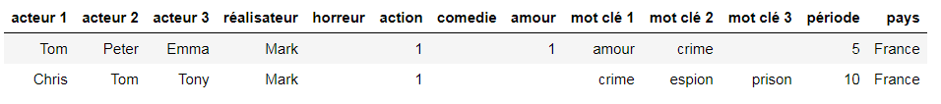
Construction de la distance
Objectif
Approche suivie
Etat du datset
Codification de la donnée
Construction de la distance
Gérer le poids
Cas Acteurs et mots clés
Modélisation effective de films
La definition de la distance
Propriétés de la distance
Matrice des distances
Classification
DBSCAN
DBSCAN analyse
Clustering hiérarchique
Solution retenue
Popularité
La fonction nearset redéfinie
Mise en ligne
Un autre exemple « allégé »
La distance de Hamming = 1 – 3/13 = 0 .769
Convient bien aux variables réalisateur, genres, période et pays
Ne convient pas pour mesurer la distance apportée via mots clés
Ne « capte » pas « toute » la similarité apportée par les variables acteur 1, acteur 2 et acteur 3 dans la mesure où elle ne tient pas compte du fait que « Tom » joue le premier rôle dans le film 1 et le deuxième rôle dans le film 2
Toutes les variables sont considérées avec la même importance, or je souhaite qu’une coïncidence dans la variable acteur 1 apporte 3 fois la similarité par laquelle contribue la coïncidence en un genre.

Slide 16
Gérer le poids
Objectif
Approche suivie
Etat du datset
Codification de la donnée
Construction de la distance
Gérer le poids
Cas Acteurs et mots clés
Modélisation effective de films
La definition de la distance
Propriétés de la distance
Matrice des distances
Classification
DBSCAN
DBSCAN analyse
Clustering hiérarchique
Solution retenue
Popularité
La fonction nearset redéfinie
Mise en ligne
Avec Hamming il suffit de dupliquer n fois le même champ pour lui attribuer n fois l’importance accordées aux autres.
Hamming (
(‘x’, ‘y’, ’z’, ’e’ , ‘y’),
(‘p’, ‘y’, ’q’, ’d’, ‘y’)
)
Hamming (
(‘x’, ‘y’,’z’, ’e’, ‘y’),
(‘x’, ‘t’,’q’, ’d’, ‘t’)
)
1 - 2/5
1 - 1/5

Slide 17
Cas acteurs et mots clés
Objectif
Approche suivie
Etat du datset
Codification de la donnée
Construction de la distance
Gérer le poids
Cas Acteurs et mots clés
Modélisation effective de films
La definition de la distance
Propriétés de la distance
Matrice des distances
Classification
DBSCAN
DBSCAN analyse
Clustering hiérarchique
Solution retenue
Popularité
La fonction nearset redéfinie
Mise en ligne
Hamming(
(‘un’, ‘amour’, ‘ciel’, ‘le’),
(‘ciel’, ‘vélo’, ‘un’ ‘li’ )
)
Pour capter la similarité , calculer la distance de hamming entre deux nouveaux vecteurs jetables générés à la volée
Hamming(
(1, 1, 1, 1),
(1, 1, 0, 0)
)
1 - 0/4
1 - 2/4

Slide 18
Modélisation effective de films
Objectif
Approche suivie
Etat du datset
Codification de la donnée
Construction de la distance
Gérer le poids
Cas Acteurs et mots clés
Modélisation effective de films
La definition de la distance
Propriétés de la distance
Matrice des distances
Classification
DBSCAN
DBSCAN analyse
Clustering hiérarchique
Solution retenue
Popularité
La fonction nearset redéfinie
Mise en ligne
Un film F vecteur de taille 40 :
concaténation des sous vecteurs suivants : F = ( A , K , T )
A : (Acteurs) de taille 3 contenant dans l’ordre l’acteur 1, acteur 2, acteur 3 codifiés numériquement
K : (Keyswords) de taille 5 correspondants aux 5 mots clé codifiés
T : (auTres) sous vecteur de taille 32 contenant :
  26 codes numériques correspondant au 26 genres possibles que peut avoir F dans un ordre bien précis et établie au préalable, si le genre est présent pour F, nous mettons la valeur 1 sinon, un code numérique unique
  1 code numérique dupliqué correspondant à l’acteur 1
  1 code numérique dupliqué correspondant au réalisateur
  1 code numérique correspondant au pays
  1 code numérique correspondant à la période

Slide 19
La définition de la distance
Objectif
Approche suivie
Etat du datset
Codification de la donnée
Construction de la distance
Gérer le poids
Cas Acteurs et mots clés
Modélisation effective de films
La definition de la distance
Propriétés de la distance
Matrice des distances
Classification
DBSCAN
DBSCAN analyse
Clustering hiérarchique
Solution retenue
Popularité
La fonction nearset redéfinie
Mise en ligne
Soient F1, F2 deux films modélisés comme décrit précédemment, alors:
d(F1, F2) = d ((A1 , K1, T1) , (A2 , K2, T2))
= Hamming ((A1’ , K1’, T1),
(A2’ , K2’, T2))
Pour tout U, V , on associe U’, V’ , de même taille que U et V :
U’ un premier vecteur dont toutes les composantes sont = à 1
V’ dont toutes les composantes sont égale à 0 , excepté i composantes qui valent 1, i étant le cardinal de U intersection V.

Slide 20
Propriétés de la distance
Objectif
Approche suivie
Etat du datset
Codification de la donnée
Construction de la distance
Gérer le poids
Cas Acteurs et mots clés
Modélisation effective de films
La definition de la distance
Propriétés de la distance
Matrice des distances
Classification
DBSCAN
DBSCAN analyse
Clustering hiérarchique
Solution retenue
Popularité
La fonction nearset redéfinie
Mise en ligne
d est normée comprise entre 0 et 1
d prend ces valeurs dans l’ensemble discret {0, 1/40, 2/40 , 3/40 ….39/40, 1}
d répond à mes hypothèses initiales :
  Elle capte la similarité dû à la présence d’un acteur commun peu import sa place
  Elle capte la similarité dû au fait d’avoir l’acteur principale ou le réalisateur de commun
  Elle capte la similarité donnée par les mots clés
  Elle capte la similarité dû aux genres, pays et période
  Elle peut attribuer facilement des poids différents

Slide 21
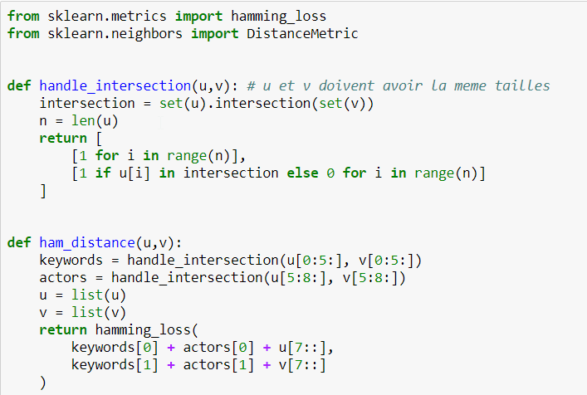
Matrice des distances
Objectif
Approche suivie
Etat du datset
Codification de la donnée
Construction de la distance
Gérer le poids
Cas Acteurs et mots clés
Modélisation effective de films
La definition de la distance
Propriétés de la distance
Matrice des distances
Classification
DBSCAN
DBSCAN analyse
Clustering hiérarchique
Solution retenue
Popularité
La fonction nearset redéfinie
Mise en ligne
TEST : définition de la fonction nearest(film, n)

Slide 22
Classification
Objectif
Approche suivie
Etat du datset
Codification de la donnée
Construction de la distance
Gérer le poids
Cas Acteurs et mots clés
Modélisation effective de films
La definition de la distance
Propriétés de la distance
Matrice des distances
Classification
DBSCAN
DBSCAN analyse
Clustering hiérarchique
Solution retenue
Popularité
La fonction nearset redéfinie
Mise en ligne
Disposant de la matrice des distance X
Regrouper les films les plus semblables à l’aide d’un algorithme de classification non supervisée
La recommandation des 5 films similaires au film de l’utilisateur, se fera au sein du cluster dans lequel il se trouve.
K-means implique la notion de « centroïde »
incompatible avec ma distance !
DBSCAN !

Slide 23
DBSCAN
Objectif
Approche suivie
Etat du datset
Codification de la donnée
Construction de la distance
Gérer le poids
Cas Acteurs et mots clés
Modélisation effective de films
La definition de la distance
Propriétés de la distance
Matrice des distances
Classification
DBSCAN
DBSCAN analyse
Clustering hiérarchique
Solution retenue
Popularité
La fonction nearset redéfinie
Mise en ligne
Agnostique à la distance utilisée
N’exige pas de prédéfinir le nombre de clusters souhaité.
Il faut tout de même éstimer :
epsilon : un nombre réel positif
MinPts : le nombre minimum de points devant se trouver dans un rayon de taille epsilon pour que ces points soient considérés comme un cluster

Slide 24
DBSCAN
Objectif
Approche suivie
Etat du datset
Codification de la donnée
Construction de la distance
Gérer le poids
Cas Acteurs et mots clés
Modélisation effective de films
La definition de la distance
Propriétés de la distance
Matrice des distances
Classification
DBSCAN
DBSCAN analyse
Clustering hiérarchique
Solution retenue
Popularité
La fonction nearset redéfinie
Mise en ligne
Une heuristique permettant de déterminer conjointement epsilon et MinPts :
epsilon :
Calculer pour chaque point de l'espace la distance à son plus proche voisin.
Prendre epsilon tel qu'une part "suffisamment grande" des points aient une distance à son plus proche voisin inférieure à epsilon.
MinPts :
Calculer pour chaque point le nombre de ses voisins dans un rayon de taille epsilon
Prendre MinPts tel qu'une part "suffisamment grande" des points aient plus de MinPts points dans leur epsilon -voisinage.
Par "suffisamment grand" on entend, par exemple, 95% ou 90% des points (WIKIPEDIA)

Slide 25

DBSCAN
Objectif
Approche suivie
Etat du datset
Codification de la donnée
Construction de la distance
Gérer le poids
Cas Acteurs et mots clés
Modélisation effective de films
La definition de la distance
Propriétés de la distance
Matrice des distances
Classification
DBSCAN
DBSCAN analyse
Clustering hiérarchique
Solution retenue
Popularité
La fonction nearset redéfinie
Mise en ligne
Epsilon : 0.87 ET MinPts : 3
1686 bruits
34 clusters de différentes tailles
[(-1, 1686), (0, 3192), (1, 3), (2, 4), (3, 5), (4, 5), (5, 3), (6, 3), (7, 6), (8, 3), (9, 3), (10, 3), (11, 3), (12, 3), (13, 3), (14, 4), (15, 5), (16, 4), (17, 3), (18, 3), (19, 3), (20, 4), (21, 3), (22, 5), (23, 6), (24, 3), (25, 4), (26, 3), (27, 3), (28, 4), (29, 3), (30, 3), (31, 3), (32, 4), (33, 3)]

Slide 26
DBSCAN analyse
Objectif
Approche suivie
Etat du datset
Codification de la donnée
Construction de la distance
Gérer le poids
Cas Acteurs et mots clés
Modélisation effective de films
La definition de la distance
Propriétés de la distance
Matrice des distances
Classification
DBSCAN
DBSCAN analyse
Clustering hiérarchique
Solution retenue
Popularité
La fonction nearset redéfinie
Mise en ligne
Les films des differents clusters autre que 0 sont bien proches les uns des autres (testé avec nearest)
Le cluster 0 contient 3192 éléments
certains totalement différents
pourquoi?

Slide 27
DBSCAN analyse
Objectif
Approche suivie
Etat du datset
Codification de la donnée
Construction de la distance
Gérer le poids
Cas Acteurs et mots clés
Modélisation effective de films
La definition de la distance
Propriétés de la distance
Matrice des distances
Classification
DBSCAN
DBSCAN analyse
Clustering hiérarchique
Solution retenue
Popularité
La fonction nearset redéfinie
Mise en ligne
X de taille (4998 x 4998), symétrique, donc représente (4998 x 4998) /2 = 12 490 002 distances entre couples de films.
Or, toutes ces valeurs sont dans {0, 1/40, 2/40…,39/40, 1} de taille 41. c’est très dense.
Cela empêche DBSCAN de propager les clusters et il arrive de passer de proche en proche en restant « assez longtemps » à l'intérieur du même cluster.
Confirmation par coefficient de silhouette
-0.03 plus proche de 0 que de 1 insatisfaisant

Slide 28
Clustering hiérarchique
Objectif
Approche suivie
Etat du datset
Codification de la donnée
Construction de la distance
Gérer le poids
Cas Acteurs et mots clés
Modélisation effective de films
La definition de la distance
Propriétés de la distance
Matrice des distances
Classification
DBSCAN
DBSCAN analyse
Clustering hiérarchique
Solution retenue
Popularité
La fonction nearset redéfinie
Mise en ligne
Vu la faible taille du dataset (4998)
expérimenter la classification avec un algorithme hiérarchique est tout à fait envisageable.
Pas plus satisfaisant avec 50 clusters :
Coefficient de silhouette -0.01

Slide 29
Solution retenue
Objectif
Approche suivie
Etat du datset
Codification de la donnée
Construction de la distance
Gérer le poids
Cas Acteurs et mots clés
Modélisation effective de films
La definition de la distance
Propriétés de la distance
Matrice des distances
Classification
DBSCAN
DBSCAN analyse
Clustering hiérarchique
Solution retenue
Popularité
La fonction nearset redéfinie
Mise en ligne
A défaut de trouver des clusters « loin les uns des autres » et « bien resserrés sur eux-mêmes » comme on aimerait avoir ! (existent-ils dans mon data set ?)
Et vu la taille du data set relativement faible.
Et disposant déjà de la matrice des distances 2 à 2 entre les films
J’ai décidé, étant donné un film F, de faire la recommandation des 5 films les plus proches directement lus dans la matrice des distances X

Slide 30
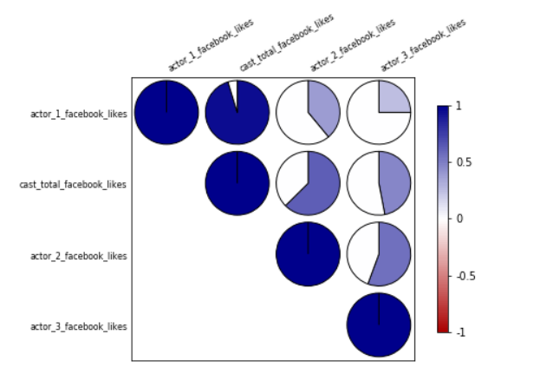
Popularité
Objectif
Approche suivie
Etat du datset
Codification de la donnée
Construction de la distance
Gérer le poids
Cas Acteurs et mots clés
Modélisation effective de films
La definition de la distance
Propriétés de la distance
Matrice des distances
Classification
DBSCAN
DBSCAN analyse
Clustering hiérarchique
Solution retenue
Popularité
La fonction nearset redéfinie
Mise en ligne
Les variables représentant les différentes «likes » Facebook
actor_1_facebook_likes
actor_2_facebook_likes
actor_3_facebook_likes
cast_total_facebook_likes

Slide 31
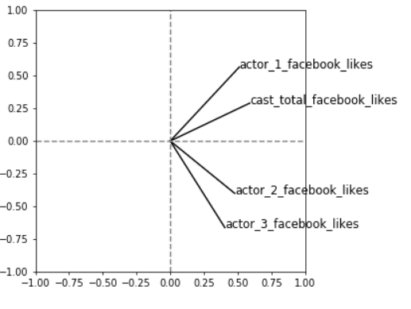
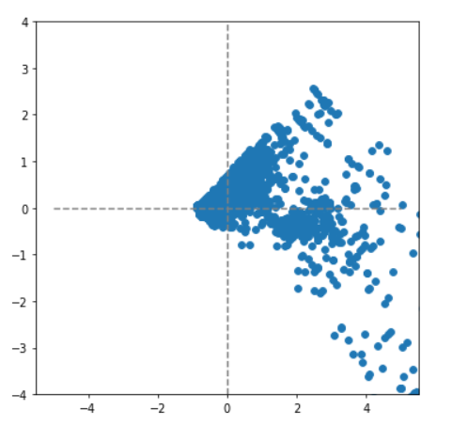
Popularité
Objectif
Approche suivie
Etat du datset
Codification de la donnée
Construction de la distance
Gérer le poids
Cas Acteurs et mots clés
Modélisation effective de films
La definition de la distance
Propriétés de la distance
Matrice des distances
Classification
DBSCAN
DBSCAN analyse
Clustering hiérarchique
Solution retenue
Popularité
La fonction nearset redéfinie
Mise en ligne
ACP normée
Effet « taille » , toutes ces variables sont de même signe sur le premier axe factoriel et elles sont toutes corrélées positivement entre elles .
le premier axe seul, « explique » presque 70% de l’information (la variance)
Ces variables peuvent être résumées par une seule > la projection sur le premier axe factoriel, je l’appelle fb_likes_scaled

Slide 32
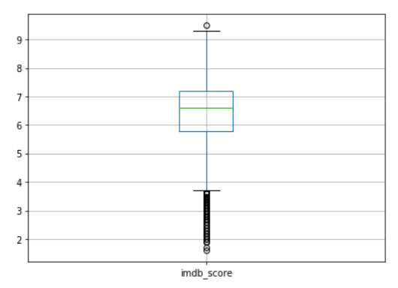
Popularité
Objectif
Approche suivie
Etat du datset
Codification de la donnée
Construction de la distance
Gérer le poids
Cas Acteurs et mots clés
Modélisation effective de films
La definition de la distance
Propriétés de la distance
Matrice des distances
Classification
DBSCAN
DBSCAN analyse
Clustering hiérarchique
Solution retenue
Popularité
La fonction nearset redéfinie
Mise en ligne
imdb_score est bien compris entre 0 et 10 et n’a pas de valeurs aberrantes.
popularity = fb_likes_scaled + imdb_scaled
(imdb_scaled est le imdb _score centré et réduit)

Slide 33
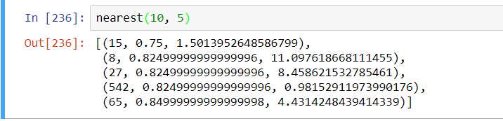
La fonction nearset redéfinie
Objectif
Approche suivie
Etat du datset
Codification de la donnée
Construction de la distance
Gérer le poids
Cas Acteurs et mots clés
Modélisation effective de films
La definition de la distance
Propriétés de la distance
Matrice des distances
Classification
DBSCAN
DBSCAN analyse
Clustering hiérarchique
Solution retenue
Popularité
La fonction nearset redéfinie
Mise en ligne
La fonction nearest renvoie désormais les n films les plus similaires en considérant la popularité

Slide 34
Mise en ligne
Objectif
Approche suivie
Etat du datset
Codification de la donnée
Construction de la distance
Gérer le poids
Cas Acteurs et mots clés
Modélisation effective de films
La definition de la distance
Propriétés de la distance
Matrice des distances
Classification
DBSCAN
DBSCAN analyse
Clustering hiérarchique
Solution retenue
Popularité
La fonction nearset redéfinie
Mise en ligne
A l’aide de la fonction, « nearest » une table movie est alimentée :
L’id du film
Le titre du film
L’url IMDB du film
Et les id des 5 films les plus proches

Slide 35
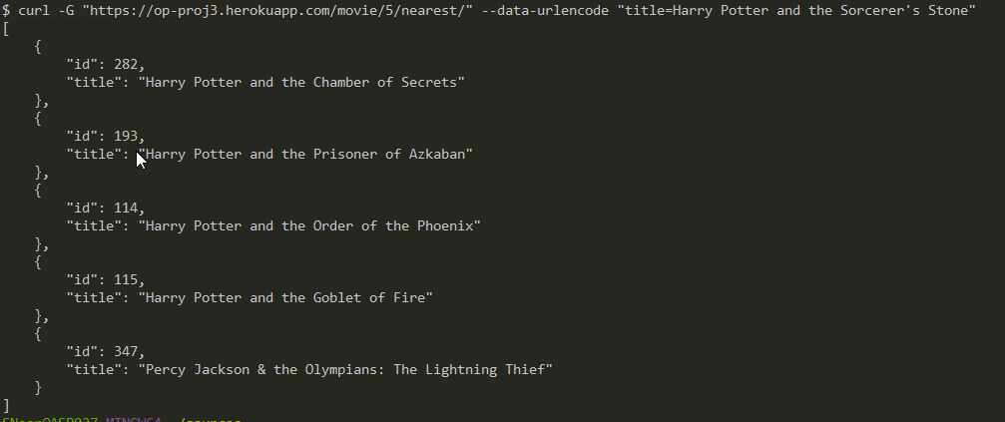
Mise en ligne
Objectif
Approche suivie
Etat du datset
Codification de la donnée
Construction de la distance
Gérer le poids
Cas Acteurs et mots clés
Modélisation effective de films
La definition de la distance
Propriétés de la distance
Matrice des distances
Classification
DBSCAN
DBSCAN analyse
Clustering hiérarchique
Solution retenue
Popularité
La fonction nearset redéfinie
Mise en ligne
Une api (python/Falsk) est disponible en ligne pour pouvoir interroger le service
Appel par id :
curl -G "https://op-proj3.herokuapp.com/movie/5/nearest/" --data-urlencode "id=200"
Appel par titre :
curl -G "https://op-proj3.herokuapp.com/movie/5/nearest/" --data-urlencode "title=Harry Potter and the Sorcerer's Stone«

Slide 36
  Fin

